Slide 1

Odstranění rozmazání pomocí dvou snímků s různou délkou expozice
Jozef Sabo, MFF UK, 2012
Vedoucí práce: RNDr. Filip Šroubek, PhD.
Notes:
Dobrý deň, rád by som vám predstavil svoju diplomovú prácu, ktorá má názov
„Odstranění rozmazání pomocí dvou snímků s různou délkou expozice“.
O čom táto práca je?

Slide 2

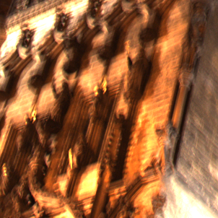
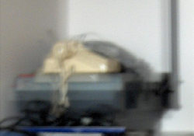
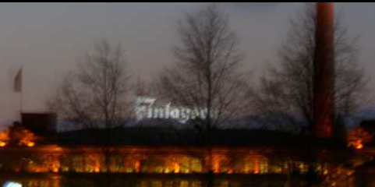
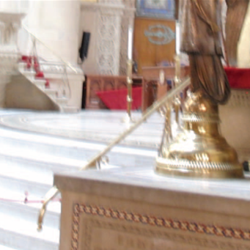
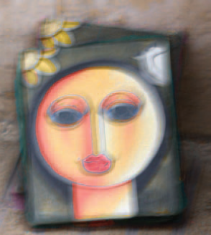
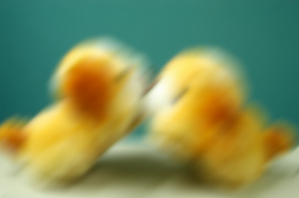
Motivace
jak si poradit s rozmazáním pohybem?
Notes:
Zo skúseností vieme, že získať kvalitnú fotografiu nie je jednoduché, o to viac v nepriaznivých svetelných podmienkach vyžadujúcich dlhšie expozičné časy.
Inými slovami, zhotoviť „zlý snímok“ je jednoduché.
Jedným z najčastejších degradujúcich faktorov vo fotografii je rozmazanie pohybom, spôsobené buď pohybom fotoaparátu, pohybom vo fotografovanej scéne, alebo oboch.
Žiadúce je potlačenie, alebo najlepšie úplné odstránie tohoto rozmazania, predovšetkým v malých v ruke držaných prístrojoch, akými sú napr. mobilné telefóny.
Existujú v zásade 2 spôsoby, ako sa s rozmazaním pohybom vysporiadať, tzv. in-process a post-process.
Prvý z nich sa sústreďuje na zlepšenie podmienok pri zhotovovaní fotografie, obyčajne pomocou hardwareových prostriedkov, čo sú predovšetkým stabilizátory obrazu.
Druhá z nich sa snaží následky rozmazania potlačiť až po tom, čo bola fotografia zhotovená.
Praktické nasadenie stabilizátorov obrazu je kompikované predovšetkým ich technickou zložitosťou a vysokou cenou.
Vzniká tak potreba efektívnych post-process algoritmov, na ktoré sa v tejto práci chcem zamerať.

Slide 3
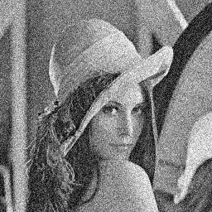
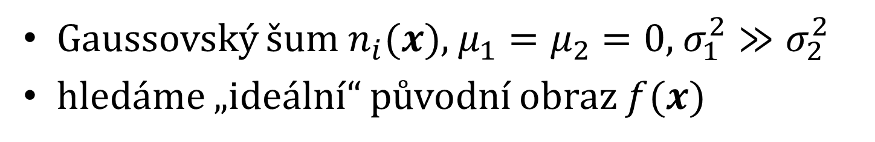


Formulace problému
zašuměný
rozmazaný
+
→ ?
$$g_{1}\left(x\right)=f\left(x\right)+n_{1}(x)$$
$g_{2}\left(x\right)=\left(f∗d\right)\left(x\right)+ n_{2}(x)$
Gaussovský šum $n_{i}(x)$, $μ_{1}=μ_{2}=0$, $σ_{1}^{2}≫σ_{2}^{2}$
hledáme „ideální“ původní obraz $f(x)$
Notes:
Sústredím sa pritom na špeciálny prípad, ktorý sa v odbornej literatúre objavuje zhruba od začiatku 21. storočia.
Ide o situáciu, kde rukou držaným fotoaparátom zhotovíme 2 snímky rovnakej predlohy, každý s inou expozičnou dobou.
Prvý zo snímkov je zhotovený s dostatočne krátkou expozičnou dobou tak, aby k rozmazaniu nedošlo, je však tmavší a tým pádom má menší odstup signálu od šumu. Je možné zvýšiť u tohto snímku citlivosť ISO tak, aby sme dosiahli správne osvetlenie, zaťaženie šumom sa však nemení.
Druhý zo snímkov je zhotovený s dostatočne dlhou expozičnou dobou, aby sme dosiahli správne osvetlenie. Tým minimalizujeme šum, obrázok je však rozmazaný pohybom.
V praxi volíme pre rozmazaný snímok minimálnu ISO citlivosť, aby sme minimalizovali šum. Citlivosť pre zašumený obrázok obvykle volíme tak, aby sme dosiahli rovnakú úroveň osvetlenia, tzn. pomery citlivostí a expozičných dôb v obrátenom pomere.
Rozmazanie modelujeme ako diskrétnu konvolúciu, šum pre potreby odvodzovania jednotlivých metód uvažujeme Gaussovský.
Cieľom je čo najlepšia rekonštrukcia pôvodného „ideálneho“ snímku f z týchto dvoch snímkov.

Slide 4
Řešení a obsah práce
Krátká expozice (zašuměný)
Odstranění
šumu
(BM3D)
Vyhodnocení a srovnání na simulovaných
a reálných
datech
Fúze bez dekonvoluce
(Tico)
Dlouhá expozice (rozmazaný)
Fúze s
dekonvolucí
(MC-AM)
Notes:
Na základe zhruba 10 preštudovaných metód môžem konštatovať, že existuje niekoľko možných prístupov, ako rekonštruovať pôvodný ideálny snímok f.
Prvou z nich by bolo pokúsiť sa odstrániť rozmazanie iba pomocou rozmazaného snímku, k čomu je nutná dekonvolúcia. Keďže nám nie je tvar PSF známy, jedná sa o silne poddefinovaný problém, ktorý nemá uspokojivé riešenie, vo výslednom prehľade ho preto neuvádzam.
Druhým Šalamúnskym spôsobom je odstrániť šum zo zašumeného obrázku a rozmazaným obrázkom sa nezaoberať. Ako zástupcu som vybral účinný algoritmus BM3D z roku 2006, ktorý popíšem neskôr.
Treťou možnosťou je vhodne zlúčiť informácie z oboch obrázkov bez použitia dekonvolúcie. Ako zástupnú metódu som vybral waveletový algoritmus Tica z roku 2009, ktorý som implementoval podľa autorovho článku a popíšem .
Poslednou, štvrtou možnosťou je vykonať dekonvoĺúciu rozmazaného snímku za prispenia informácie získanej zo zašumeného snímku. Ako zástupnú metódu som vybral algoritmus MC-AM Šroubka a Flussera z roku 2003, ktorý som rozšíril, aby bol použiteľný pre našu dvojicu obrázkov, čo vysvetlím na samostatnom slajde.
Hlavným prínosom diplomovej práce je porovnanie metód pre rôzne úrovne zašumenia a rozmazania a vyhodnotenie ich (ne)vhodnosti pre dané situácie, a to na pomerne rozsiahlom množstve simulovaných (576 + 256) a niekoľkých reálnych scenárov v kontrolovaných podmienkach. Iné porovnanie podobného rozsahu mi nie je známe.
Ďalším prínosom je rozšírenie už spomínaného algoritmu MC-AM, ktoré bude vysvetlené na samostatnom slajde.

Slide 5
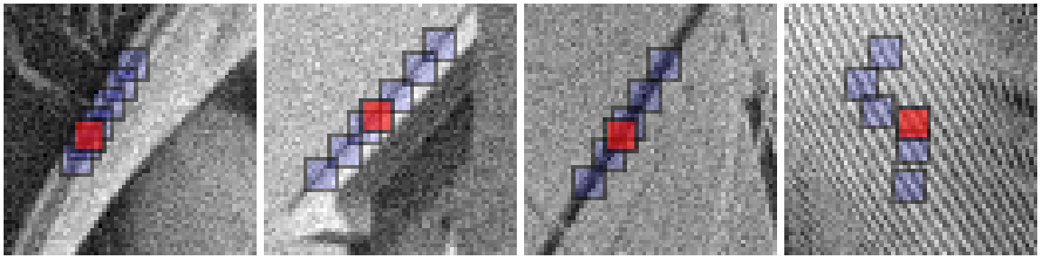
Algoritmus BM3D
„Block Matching and 3D Filtering“
Alessandro Foi a kol. (2006)
vysoce efektivní odstranění šumu
Notes:
vysoce efektivní algoritmus na odstranění šumu
publikoval Alessandro Foi a kol. (2006)
BM3D – „block matching and 3D filtering“
zástupce první kategorie metod řešení, použitý k (ne)potvrzení nutnosti fúze dvou snímků
pro každý pixel ve výsledném obraze:
nalezení podobných bloků v obraze („block matching“)
seskládaní podobných bloků na sebe do podoby 3D pole
provedení 3D diskrétní kosinové transformace
thresholding koeficientů
inverzní kosinová transformace
vážený průměr na sebe seskládaných bloků
algoritmus pouze převzat (rozhraní pro MATLAB), nebyl implementován

Slide 6

Ticův algoritmus
Marius Tico, 2009
waveletová fúze snímků, bez dekonvoluce
zvládá i lokální rozmazání pohybem
+
→
Notes:
Ticov algoritmus, publikovaný v roku 2009, je zástupcom nedekonvolučných métod.
Pracuje na jednoduchom princípe – vo výslednom obrázku uprednostní rozmazaný obrázok v oblastiach, ktorým nevadí rozmazanie (hladké plochy).
V miestach, kde je naopak treba zachovať dôležité informácie (hrany) uprednostní zašumený obrázok.
Výpočet prebieha vo waveletovej doméne.
Značnou výhodou algoritmu je, že mu nerobí problém premenlivá PSF ani lokálne rozmazanie pohybom.
Pri tomto algoritme taktiež nie je nutné ladiť žiadne parametre, ako tomu často býva u dekonvolučných metód. To z neho robí vhodného kandidáta napr. pre nasadenie v mobilných telefónoch.
Algoritmus bol implementovaný v MATLABe na základe popisu jeho autora.

Slide 7











Algoritmus MC-AM
Multi Channel, Alternating Minimization
$\frac{1}{2}\sum_{i=1}^{N}{\left|\left|f∗d_{i}−g_{i}\right|\right|+λQ\left(f\right)+γR(d_{1}…d_{N}) }$
rozšířen o možnost různého šumu v každém kanále
$$g_{2}$$
MC-AM
$$\hat{d_{1}}$$
$$\hat{d_{2}}$$
$$f$$
$$g_{1}$$
$$\hat{f}$$
Notes:
Zmínit vlastní přínos u této metody!@

Slide 8

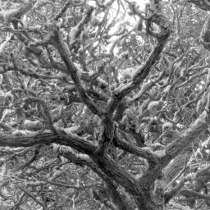
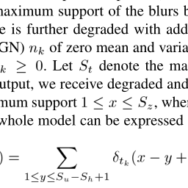
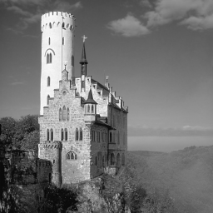




Experiment
simulovaná a reálná data (kontrolovaná)
měníme velikost a typ rozmazání a šum
výsledky vyhodnocovány pomocí SNR
Notes:
Spomenúť 9 hodnôt ISO, 4 hodnoty rozptylov, 4 obrázky, 4 typy rozmazania a 4 veľkosti rozmazania.

Slide 9




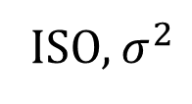

Experiment – simulovaná data
ISO 100
$$σ^{2}={10}^{−5}$$
Tico
ISO, $σ^{2}$
MC-AM
BM3D
Notes:
zvolíme jeden ze 4 testovacích obrázků, vytvoříme 2 kopie
zvolíme jednu ze 4 testovacích PSF a zmenšíme ji na potřebnou velikost (3, 7, 15, nebo 31)
první kopii obrázku rozmažeme zmenšenou PSF a přidáme šum (vždy ISO 100, příp. $σ^{2}={10}^{−5}$, podle režimu) → rozmazaný obrázek, simulace dlouhé expozice
druhou kopii obrázku zašumíme (podle režimu ISO, nebo $σ^{2}$) → zašuměný obrázek, krátká expozice
zašuměný obrázek odšumíme pomocí algoritmu BM3D
provedeme fúzi obou obrázků algoritmy Tica a MC-AM
vyhodnotíme výsledky

Slide 10
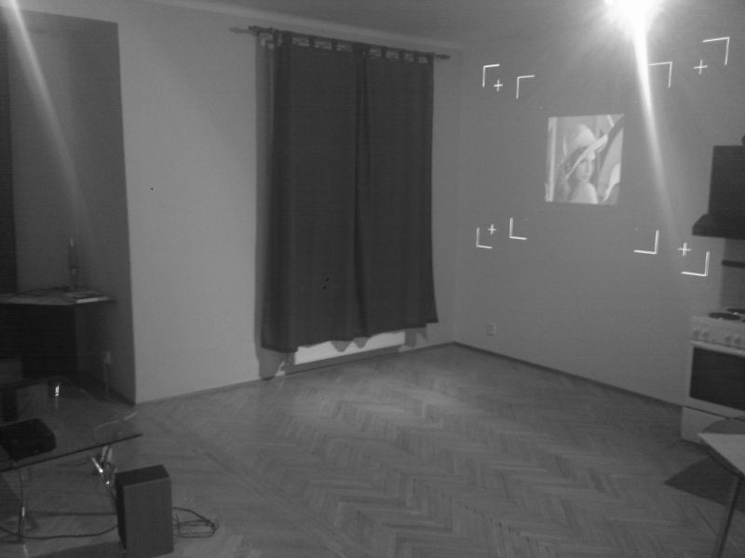
Experiment – reálná data

Slide 11
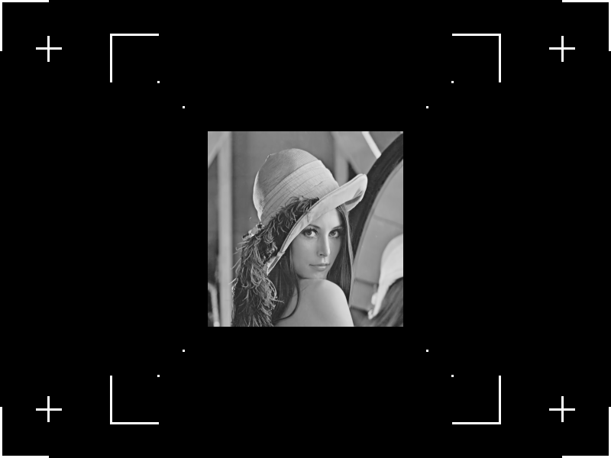
Experiment – reálná data
co promítáme

Slide 12
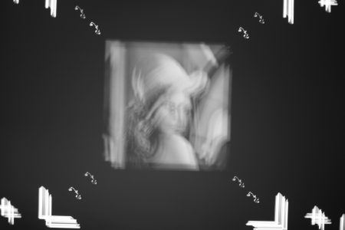
Experiment – reálná data
rozmazaný snímek

Slide 13
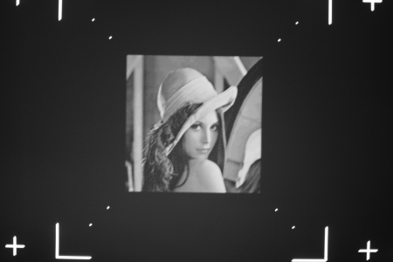
Experiment – reálná data
zašuměný

Slide 14
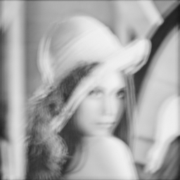



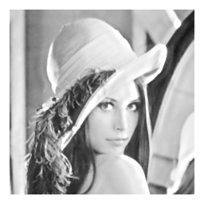

Experiment – reálná data
ořezání a výsledky

Slide 15
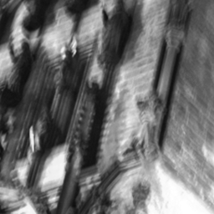
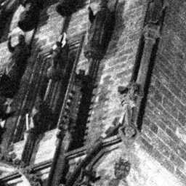

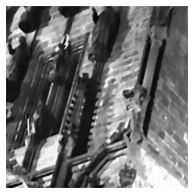

Reálná data – ukázka I

Slide 16
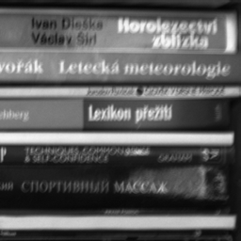
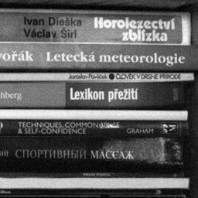
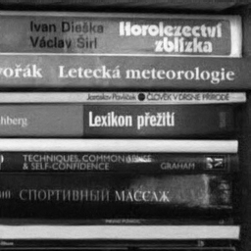
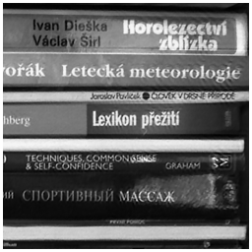

Reálná data – ukázka II

Slide 17
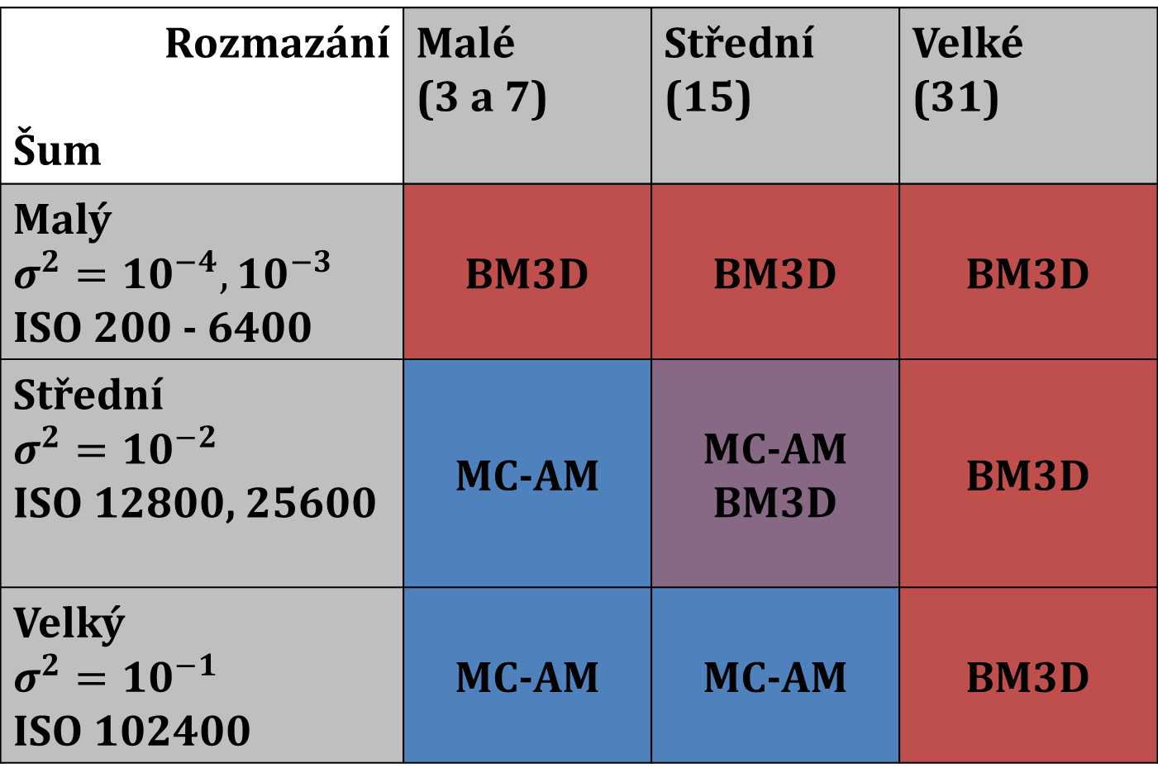
Výsledky simulace
Rozmazání Šum | Malé (3 a 7) | Střední (15) | Velké (31)
Malý $$σ^{2}={10}^{−4}, {10}^{−3}$$ ISO 200 - 6400 | BM3D | BM3D | BM3D
Střední $$σ^{2}={10}^{−2}$$ ISO 12800, 25600 | MC-AM | MC-AM BM3D | BM3D
Velký $$σ^{2}={10}^{−1}$$ ISO 102400 | MC-AM | MC-AM | BM3D
Notes:
Z výsledkov simulovaných dát vidíme, že BM3D je úspěšnější predovšetkým v malých až stredne zašumených snímkoch.
MC-AM je úspěšnější pre malé až stredné rozmazánie a veľké zašumenie, kde BM3D zlyhá, avšak pre veľké rozmazania opäť prevažuje BM3D.
Výsledky Ticovho algoritmu často sú často vizuálne uspokojivé, ale SNR vždy horší, ako ostatné metódy.

Slide 18
Výsledky na reálných datech
SNR výsledků blíž u sebe
propad úspěšnosti MC-AM oproti Tico, hlavní faktor - variabilita PSF a intenzity v snímcích
rozdíl od simulovaných dat - časově náročné ladění parametrů MC-AM pro nejlepší výsledek
Notes:
SNR výsledků blíž u sebe
propad úspěšnosti MC-AM oproti Tico, hlavní faktor - mírná variabilita PSF a intenzity v snímcích
rozdíl od simulovaných dat - časově náročné ladění parametrů MC-AM pro nejlepší výsledek

Slide 19
Shrnutí
v situacích dosažitelných bežnou fotografií nemá fúze smysl, odšumovací algoritmus je efektivnější
v mikroskopii, termálním zobrazování a pod. má fúze, především dekonvoluční, potenciál
algoritmus BM3D naráží na obtíže u dat, která vykazují fraktální chování, i přes to předčí ostatní metody

Slide 20
Dotazy

